Slide 1
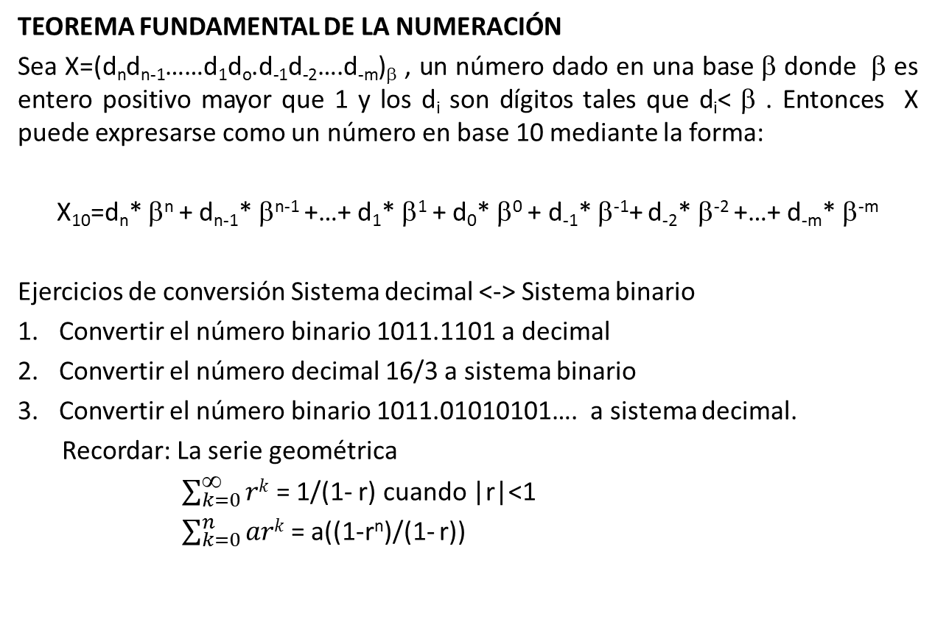
ARITMETICA DE LA COMPUTADORA
TEOREMA FUNDAMENTAL DE LA NUMERACIÓN
Sea X=(d_{n}d_{n-1}……d₁d_{o}.d₋₁d₋₂….d_{-m})_{β} , un número dado en una base β donde β es entero positivo mayor que 1 y los d_{i} son dígitos tales que d_{i}< β . Entonces X puede expresarse como un número en base 10 mediante la forma:
X₁₀=d_{n}* β^{n} + d_{n-1}* β^{n-1} +…+ d₁* β¹ + d₀* β⁰ + d₋₁* β⁻¹+ d₋₂* β⁻² +…+ d_{-m}* β^{-m}
Ejercicios de conversión Sistema decimal <-> Sistema binario
Convertir el número binario 1011.1101 a decimal
Convertir el número decimal 16/3 a sistema binario
Convertir el número binario 1011.01010101…. a sistema decimal.
Recordar: La serie geométrica
$\sum_{k=0}^{∞}{rk}$ = 1/(1- r) cuando |r|<1
$\sum_{k=0}^{n}{ark}$ = a((1-r^{n})/(1- r))

Slide 2
ARITMETICA DE LA COMPUTADORA
Notación científica
Es aquella notación que se utiliza para representar un número X dado en un sistema numérico de base β, en la forma:
X = mantisa* β^{exponente}
Notación científica normalizada
Es un número expresado en notación científico en donde la mantisa se caracteriza en que el dígito ubicado a la izquierda del punto o coma decimal es mayor que 0 y menor que β. (0<dígito a la izquierda del punto < β)

Slide 3
ARITMETICA DE LA COMPUTADORA
FORMATO DE PUNTO FLOTANTE IEEE 754
Es el formato que utiliza la computadora para almacenar números reales, el cual se asimila a la notación científica normalizada.
FORMATO DE PUNTO FLOTANTE SIMPLE PRECISIÓN (32 BITS)
Signo de la mantisa (0 para positivos 1 para negativos)
Exponente ( Exponente decimal (positivo o negativo)+127 convertido a binario)
Mantisa normalizada posición 2⁻¹ a 2⁻²³ (*la posición 2⁻¹ almacena siempre un 1)
0

Slide 4
ARITMETICA DE LA COMPUTADORA
NÚMERO MÁQUINA : Todo número real que puede ser almacenado en el formato de punto flotante. Existen números máquinas que caben exactamente en el formato de punto flotante y otros a los cuales hay que aplicarle alguna técnica de redondeo para su almacenamiento.
TÉCNICAS DE REDONDEO
Truncamiento: Se representa el número binario en notación científica normalizada y se trunca su mantisa en la posición 2⁻²³. Se nota como X’.
Redondeo: Se realiza truncamiento y a la posición 2⁻²³ se le suma 1 en binario. Se nota como X”.
* Cuanto vale X’’-X’ ?
Redondeo Correcto: Se escoge entre las dos representaciones anteriores aquella que produce menor error absoluto. Se nota como X*.
Error absoluto: Ea= |valor exacto – valor aproximado |
Error relativo: Er= |valor exacto – valor aproximado |/|valor exacto|
Teorema: Sea x un número real distinto de 0 , entonces el número máquina x* más cercano a x satisface la desigualdad |(x –x*)/x |<= 2⁻²³

Slide 5
ARITMETICA DE LA COMPUTADORA
Ejemplo: Sea x= 42.9, calcule el error de redondeo relativo (aquel que se produce al aplicar redondeo correcto), al utilizar el formato de punto flotante de la norma IEEE 754.
Ejemplo: Sea x= 0.31426 x 10³ e y=0.92577 x 10⁵ números máquinas en una computadora decimal que opera con cinco dígitos decimales en su sistema numérico. Calcule el error relativo al efectuar x + y.
Ejemplo: Sea x= 1.011₂, calcule el error de redondeo relativo (aquel que se produce al aplicar redondeo correcto), al utilizar el formato de punto flotante de la norma IEEE 754.
Épsilon de la máquina.

Slide 6
ARITMETICA DE LA COMPUTADORA
Ejercicios propuestos : Dados los siguientes números X
X= 2/3
X= 2⁻¹ + 2⁻²⁶
X=2¹² + 2⁻¹²
X= (1.1111111111111111111111111)₂
X=2³ + 2⁻¹⁹ + 2⁻²²
X= (1.011)₂
X= (110.1001)₂
X= (110.1101)₂
X= 17/7
X=42.9
Realiza las siguientes operaciones en cada uno de ellos:
Convertir X a sistema binario o decimal según sea el caso
Calcular E_{a}(X’), el error absoluto que se produce al representar a X mediante X’.
Calcular E_{a}(X”), el error absoluto que se produce al representar a X mediante X”.
Calcular E_{r}(X*), el error relativo que se produce al realizar redondeo correcto.

Slide 7
PERDIDA DE DÍGITOS SIGNIFICATIVOS (PDS)
Los errores de redondeo en la computadora son inevitables. ¿Es cierto?. Justifique.
Hay otros errores que aparecen por descuido en la programación, que pueden ser evitables o reducidos: Sustracción de cantidades casi iguales
Ejemplo: Sea x=0.3721478693; y=0.3720230572, si se utiliza una computadora digital con mantisa de 5 dígitos. Cuál es el error relativo al calcular x-y?
Teorema sobre la pérdida de precisión : Si x ,y son números de máquina binarios normalizados de punto flotante, positivos tales que x>y y 2^{-q} <= 1-(y/x) <= 2^{-p} , entonces en la resta x-y se pierden a lo más q, y al menos p bits significativos .
Ejemplo: Cuántos bits de precisión se pierden una computadora cuando efectuamos la sustracción x-seno(x) para x=0.5?

Slide 8
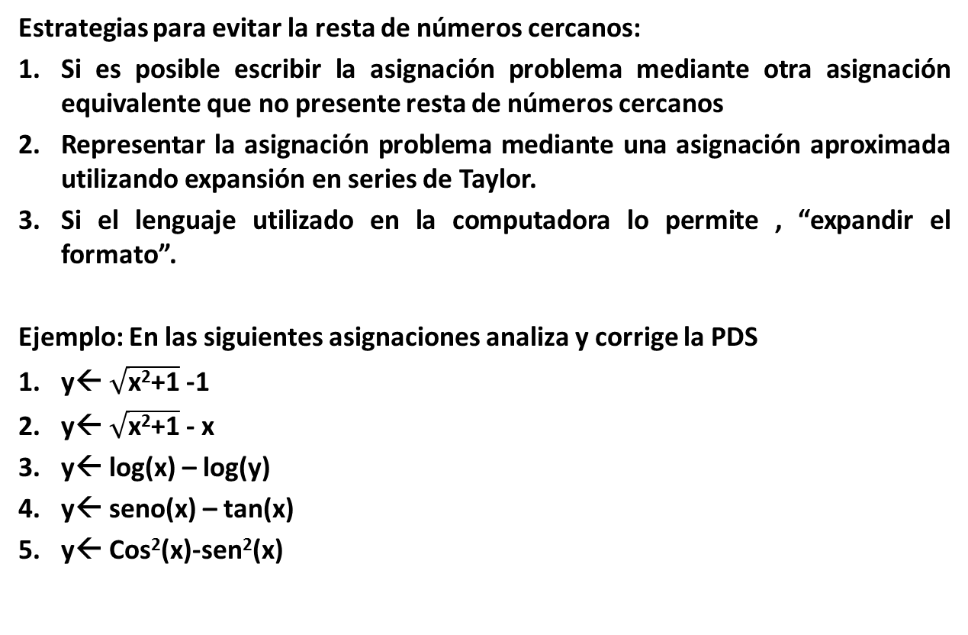
PERDIDA DE DÍGITOS SIGNIFICATIVOS
Estrategias para evitar la resta de números cercanos:
Si es posible escribir la asignación problema mediante otra asignación equivalente que no presente resta de números cercanos
Representar la asignación problema mediante una asignación aproximada utilizando expansión en series de Taylor.
Si el lenguaje utilizado en la computadora lo permite , “expandir el formato”.
Ejemplo: En las siguientes asignaciones analiza y corrige la PDS
y← $\sqrt{\text{x}\text{2}\text{+1}}$-1
y← $\sqrt{\text{x}\text{2}\text{+1}}$- x
y← log(x) – log(y)
y← seno(x) – tan(x)
y← Cos²(x)-sen²(x)

Slide 9
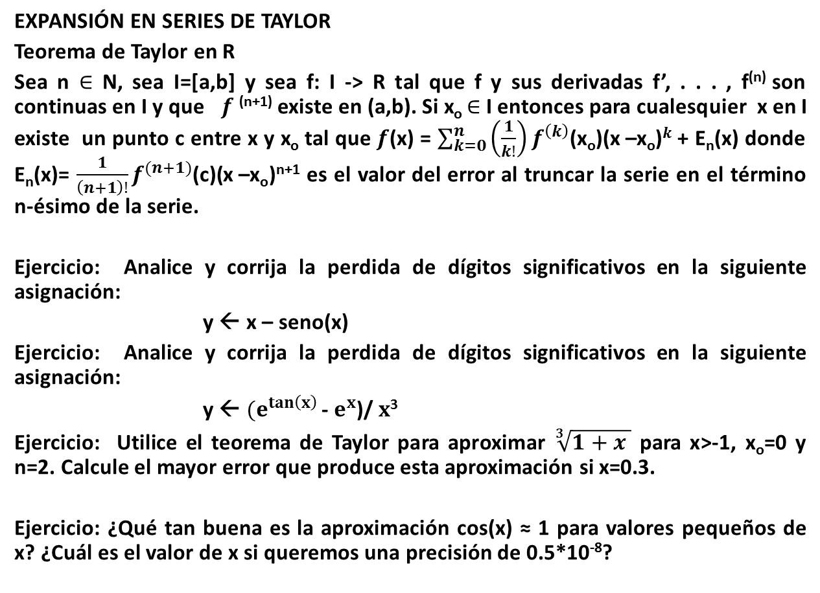
ARITMETICA DE LA COMPUTADORA
EXPANSIÓN EN SERIES DE TAYLOR
Teorema de Taylor en R
Sea n $∈$ N, sea I=[a,b] y sea f: I -> R tal que f y sus derivadas f’, . . . , f^{(n)} son continuas en I y que $f$^{(n+1)} existe en (a,b). Si x_{o} $∈$ I entonces para cualesquier x en I existe un punto c entre x y x_{o} tal que$f$(x) = $\sum_{k=0}^{n}{\left(\frac{1}{k!}\right)f^{\left(k\right)}\text{(}\text{x}\text{o}\text{)(}\text{x}\text{ –}\text{x}\text{o}\text{)}k}$ + E_{n}(x) donde E_{n}(x)= $\frac{1}{\left(n+1\right)!}f^{(n+1)}$(c)($\text{x}\text{ –}\text{x}\text{o}$)^{n+1} es el valor del error al truncar la serie en el término n-ésimo de la serie.
Ejercicio: Analice y corrija la perdida de dígitos significativos en la siguiente asignación:
y ← x – seno(x)
Ejercicio: Analice y corrija la perdida de dígitos significativos en la siguiente asignación:
y ← ${(e}^{tan\left(x\right) }$-${ e}^{x}$)/ $x$³
Ejercicio: Utilice el teorema de Taylor para aproximar $\sqrt[3]{1+x }$ para x>-1, $\text{x}\text{o}$=0 y n=2. Calcule el mayor error que produce esta aproximación si x=0.3.
Ejercicio: ¿Qué tan buena es la aproximación cos(x) ≈ 1 para valores pequeños de x? ¿Cuál es el valor de x si queremos una precisión de 0.5*10⁻⁸?

